Slide 1
Simulated annealing
Un algorithme d'optimisation
Notes:
https://editor.p5js.org/nadineducegep/sketches/E8bEEgaLZ

Slide 2
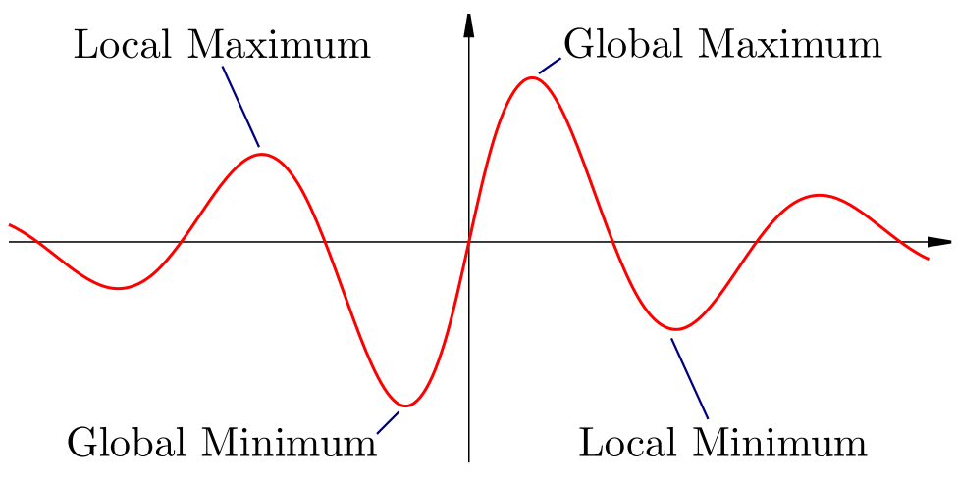
Le simulated annealing est une descente de gradient
C'est un algorithme intuitif qui permet de rechercher et possiblement trouver le minimum global d'une courbe. On peut aussi, inversement rechercher le maximum global d'une courbe.
Notes:
https://commons.wikimedia.org/wiki/File:Maxima_and_Minima.svg

Slide 3
Recherche de minimum dans le tableau points
Quel est donc l'algorithme ??? On le rédige ensemble en classe. (js)
let minimumY = points[0];
let minimumX = 0;
for(let x in points)
{
let y = points[x];
if(y < minimumY)
{
minimumY = y;
minimumX = x;
}
}
Notes:
https://en.wikipedia.org/wiki/Travelling_salesman_problem

Slide 4

Recherche de minimum = VERSION 0
point de départ
Si on utilise un algorithme systématique de taille N.
On pourrait rechercher le minimum en vérifiant TOUS les POINTS et en retenant le vrai minimum.
Dans ce cas on trouve le vrai minimum mais le temps d'exécution est long. Ce n'est pas de l'IA.
Tous les points ont été analysés !
Tous les points ont été analysés !
point d'arrêt
Notes:
https://editor.p5js.org/nadineducegep/sketches/tBvQhxMVe
https://commons.wikimedia.org/wiki/File:Maxima_and_Minima.svg

Slide 5
Recherche de minimum = VERSION 1
point de départ
Si on utilise un algorithme systématique,
on pourrait rechercher le minimum par exemple, jusqu'à ce que les points voisins remontent. Dépendant du point de départ, on pourrait se retrouver pris dans la première anfractuosité de la courbe.
point d'arrêt
L'algo pense avoir trouvé le minimum !
Notes:
https://editor.p5js.org/nadineducegep/sketches/y8jeyN1KmJ
https://commons.wikimedia.org/wiki/File:Maxima_and_Minima.svg

Slide 6
Recherche de minimum = VERSION 2
point de départ
Si on utilise un algorithme systématique, mais plus tolérant.
On pourrait rechercher le minimum par exemple, jusqu'à ce que les points voisins remontent jusqu'à une certaine distance.
Dépendant du point de départ, on pourrait se retrouver pris dans un minimum local.
L'algo pense avoir trouvé le minimum !
point d'arrêt
Notes:
https://commons.wikimedia.org/wiki/File:Maxima_and_Minima.svg

Slide 7
Recherche de minimum = VERSION 3
point de départ
Si on utilise un algorithme semi-systématique, mais avec du hasard ajouté.
On pourrait rechercher le minimum et s'arrêter après avoir trouvé le plus petit. Jusqu'à ce que un certain nombre d'itérations ait été effectué.
Dépendant des points générés, on ne se retrouvera pas dans le creux du minimum mais dans une pentes.
L'algo pense avoir trouvé le minimum !
point d'arrêt
Notes:
https://commons.wikimedia.org/wiki/File:Maxima_and_Minima.svg

Slide 8
Recherche de minimum = VERSION 4
point de départ
Si on utilise un algorithme semi-systématique, mais avec du hasard ajouté de plus en plus petit.
Ainsi on recherche le minimum et on se concentre sur la recherche alentour des points les plus bas. Comme on recherche des ressources après avoir trouvé les premiers indices en forêts.
Dépendant des points générés, on identifiera possiblement la zone du minimum global, puis on convergera dedans.
L'algo a peut-être trouvé le minimum !
point d'arrêt
Notes:
https://commons.wikimedia.org/wiki/File:Maxima_and_Minima.svg

Slide 9
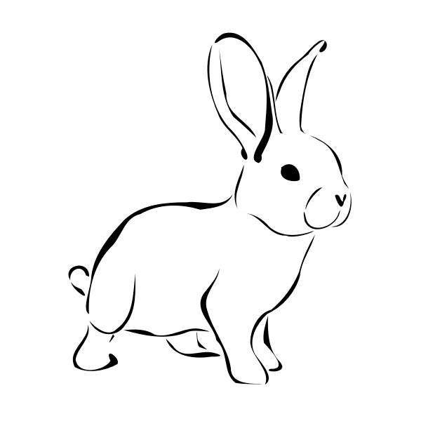

Citation de justyyuk
(Github)
We can think of SA as the following scenario: A drunk rabbit jumps randomly as she wants to reach the hill top.
As she wakes up gradually little by little, she walks steady to the hill top…
Notes:
https://commons.wikimedia.org/wiki/File:Maxima_and_Minima.svg
https://freesvg.org/rabbit-vector-sketch
https://www.goodfreephotos.com/vector-images/crazy-easter-bunny-vector-graphics.png.php

Slide 10
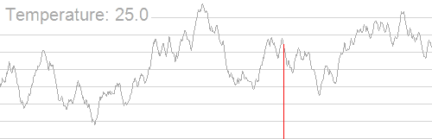
Animation
Sources de l'animation :
https://en.wikipedia.org/wiki/File:Hill_Climbing_with_Simulated_Annealing.gif
https://en.wikipedia.org/wiki/Simulated_annealing
https://www.npmjs.com/package/simulated-annealing
https://helloacm.com/simple-but-powerful-simulated-annealing-npm-library-with-demo/

Slide 11

C'est quoi le refroidissement ???
C'est quand la quantité de hasard utilisée par l'algorithme diminue avec le temps….
Notes:
https://commons.wikimedia.org/wiki/File:Thermometer_0.svg

Slide 12
Refroidissement simulé = Simulated annealing
Quel est donc l'algorithme ??? On le rédige ensemble en classe.
Notes:
https://en.wikipedia.org/wiki/Travelling_salesman_problem

Slide 13
Application de la minimisation
…

Slide 14
Pourquoi le REFROIDISSEMENT SIMULÉ est si important ?
Si le REFROIDISSEMENT SIMULÉ (simulated annealing) est intéressant c'est parce qu'il permet d'optimiser toutes sortes de variables et même de combinaisons de variables. On peut imaginer une recherche dans un plan 3D pour son minimum. On peut ajouter des dimensions…
Les valeurs a minimiser ou maximiser peuvent être des coûts, des revenus, des distances, des ressources, etc.
Notes:
https://commons.wikimedia.org/wiki/File:Maxima_and_Minima.svg

Slide 15
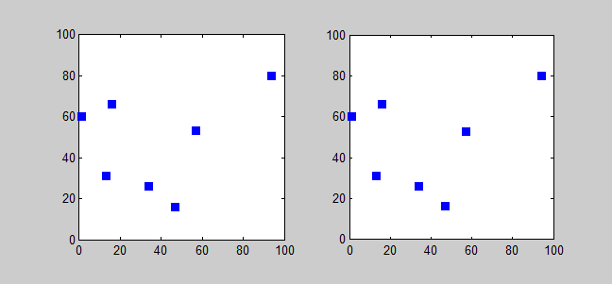
Le traveller salesman problem
C'est un problème pédagogique qui permet de tester les algorithmes d'optimisation.
"Given a list of cities and the distances between each pair of cities, what is the shortest possible route that visits each city exactly once and returns to the origin city?"
Démo JS avec refroidissement simulé : https://editor.p5js.org/BIGfoot/sketches/6hot9Ssgm
Notes:
https://en.wikipedia.org/wiki/Travelling_salesman_problem
https://upload.wikimedia.org/wikipedia/commons/3/3c/Branchbound.gif

Slide 16
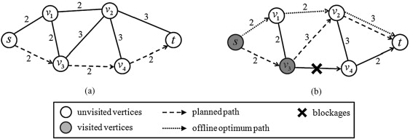
Le CANADIAN traveller problem
C'est un problème pédagogique de shortest path qui révèle le chemin à mesure de l'exploration.
"Given a list of cities and the distances between each pair of cities, what is the shortest possible route that visits each city exactly once and returns to the origin city?"
Démo JS avec refroidissement simulé :
Notes:
https://www.sciencedirect.com/science/article/pii/S0304397514001327
https://en.wikipedia.org/wiki/Canadian_traveller_problem#Problem_description

Slide 17
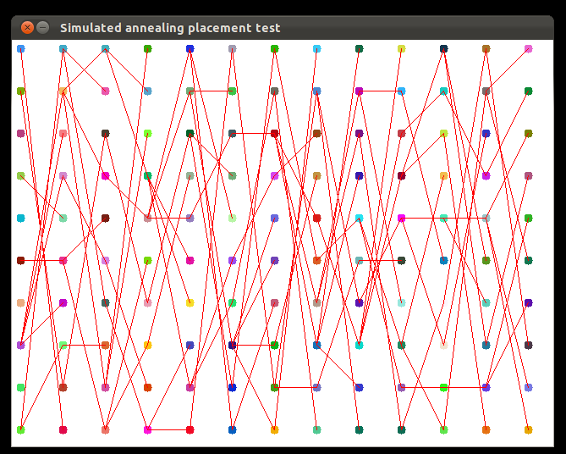
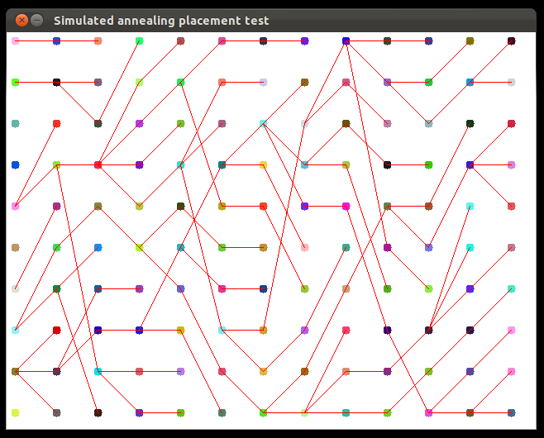
Optimisations d'images
Démo : https://github.com/levibyte/sim_annealing_demo
Notes:
https://en.wikipedia.org/wiki/Travelling_salesman_problem

Slide 18

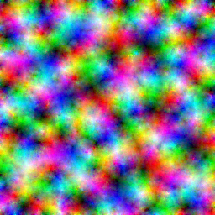
Optimisations d'images
Démo : https://www.nayuki.io/page/simulated-annealing-demo
Notes:
https://en.wikipedia.org/wiki/Travelling_salesman_problem

Slide 19
Intéressant
https://blog.vjeux.com/2011/javascript/simulated-annealing-project.html

Slide 20
Merci
…

Slide 21
Références
http://katrinaeg.com/simulated-annealing.html
https://codeheir.com/2021/05/22/what-is-simulated-annealing/
https://en.wikipedia.org/wiki/Simulated_annealing
https://wiki.ece.cmu.edu/ddl/index.php/simulated_annealing
https://artint.info/html/ArtInt_89.html

Slide 22
Librairie
https://www.npmjs.com/package/simulated_annealling
https://helloacm.com/simple-but-powerful-simulated-annealing-npm-library-with-demo/
https://github.com/DoctorLai/simulated_annealling

